Slide 1
«Unser Sport
braucht Regeln.
Und dich!»

Slide 2
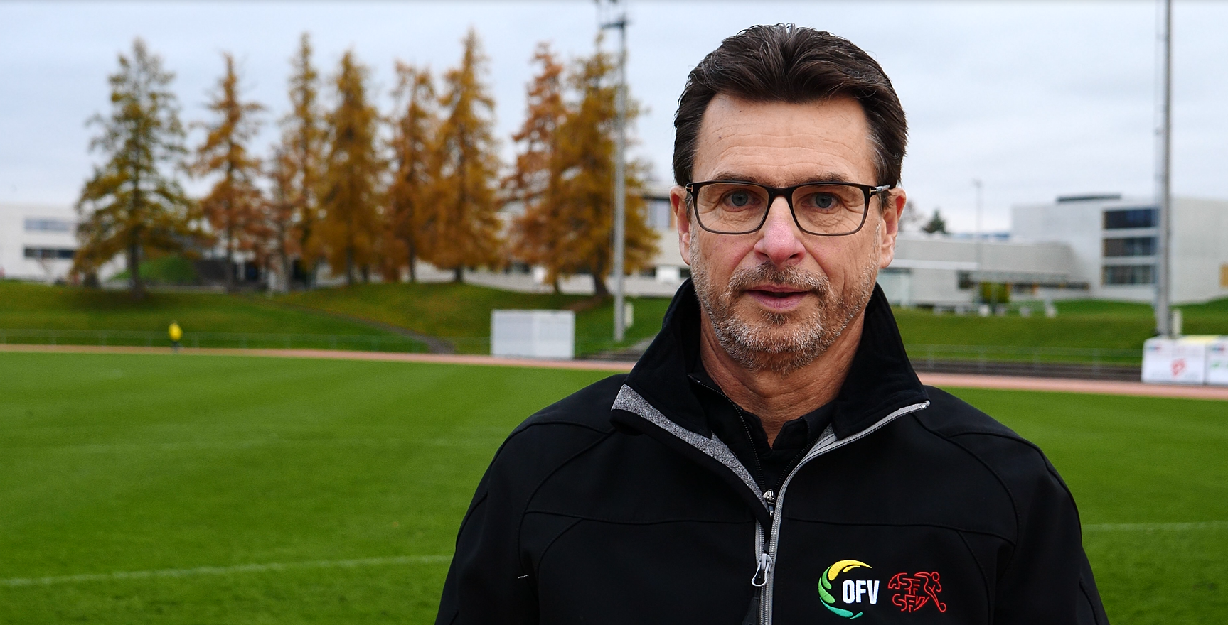
Notes:
Begrüssung durch den Präsidenten der Schiedsrichterkommission, Marcel Stofer
Online-Link: https://www.youtube.com/watch?v=cYslbW-4Buw

Slide 3
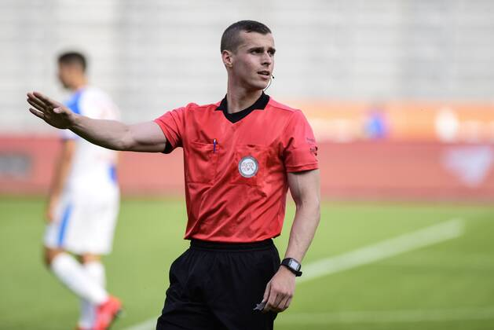
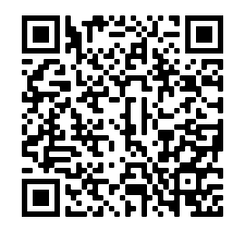
Eine Prise Motivation gefällig?
Notes:
Online-Artikel über Nico Gianforte, aktueller Challenge League Schiedsrichter des SC Aadorf.
Online-Link: https://www.tagblatt.ch/ostschweiz/frauenfeld/auf-dem-weg-nach-ganz-oben-ld.1090824

Slide 4
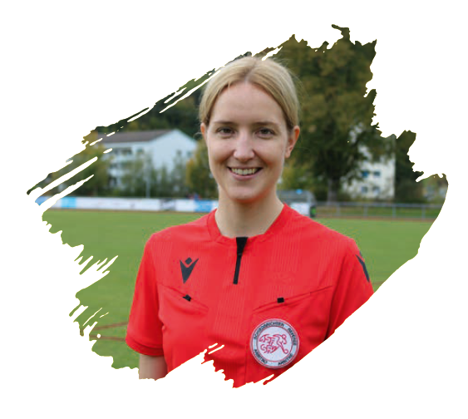
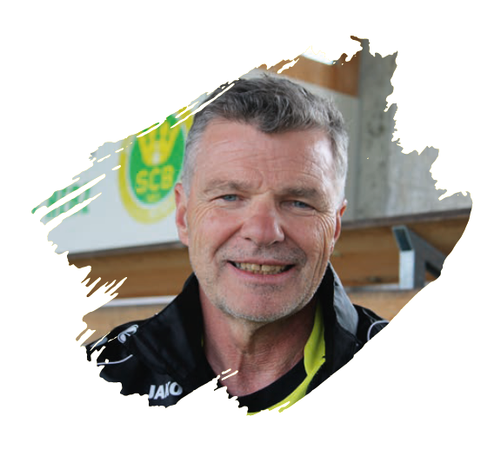
Möchtest Du weitere Beispiele?
Nadine Reichmuth
Club: FC Rapperswil-Jona
Jahrgang: 1994
Grundkurs: Sommer 2015
Eduard Neuschwander
Club: SC Brühl
Jahrgang: 1960
Grundkurs: Frühling 2017
Notes:
Durch die Präsentation führen mit Nadine Reichmuth und Edi Neuschwander zwei aktive Unparteiische.
Online-Link: https://www.youtube.com/watch?v=M9jWU2tIpak

Slide 5
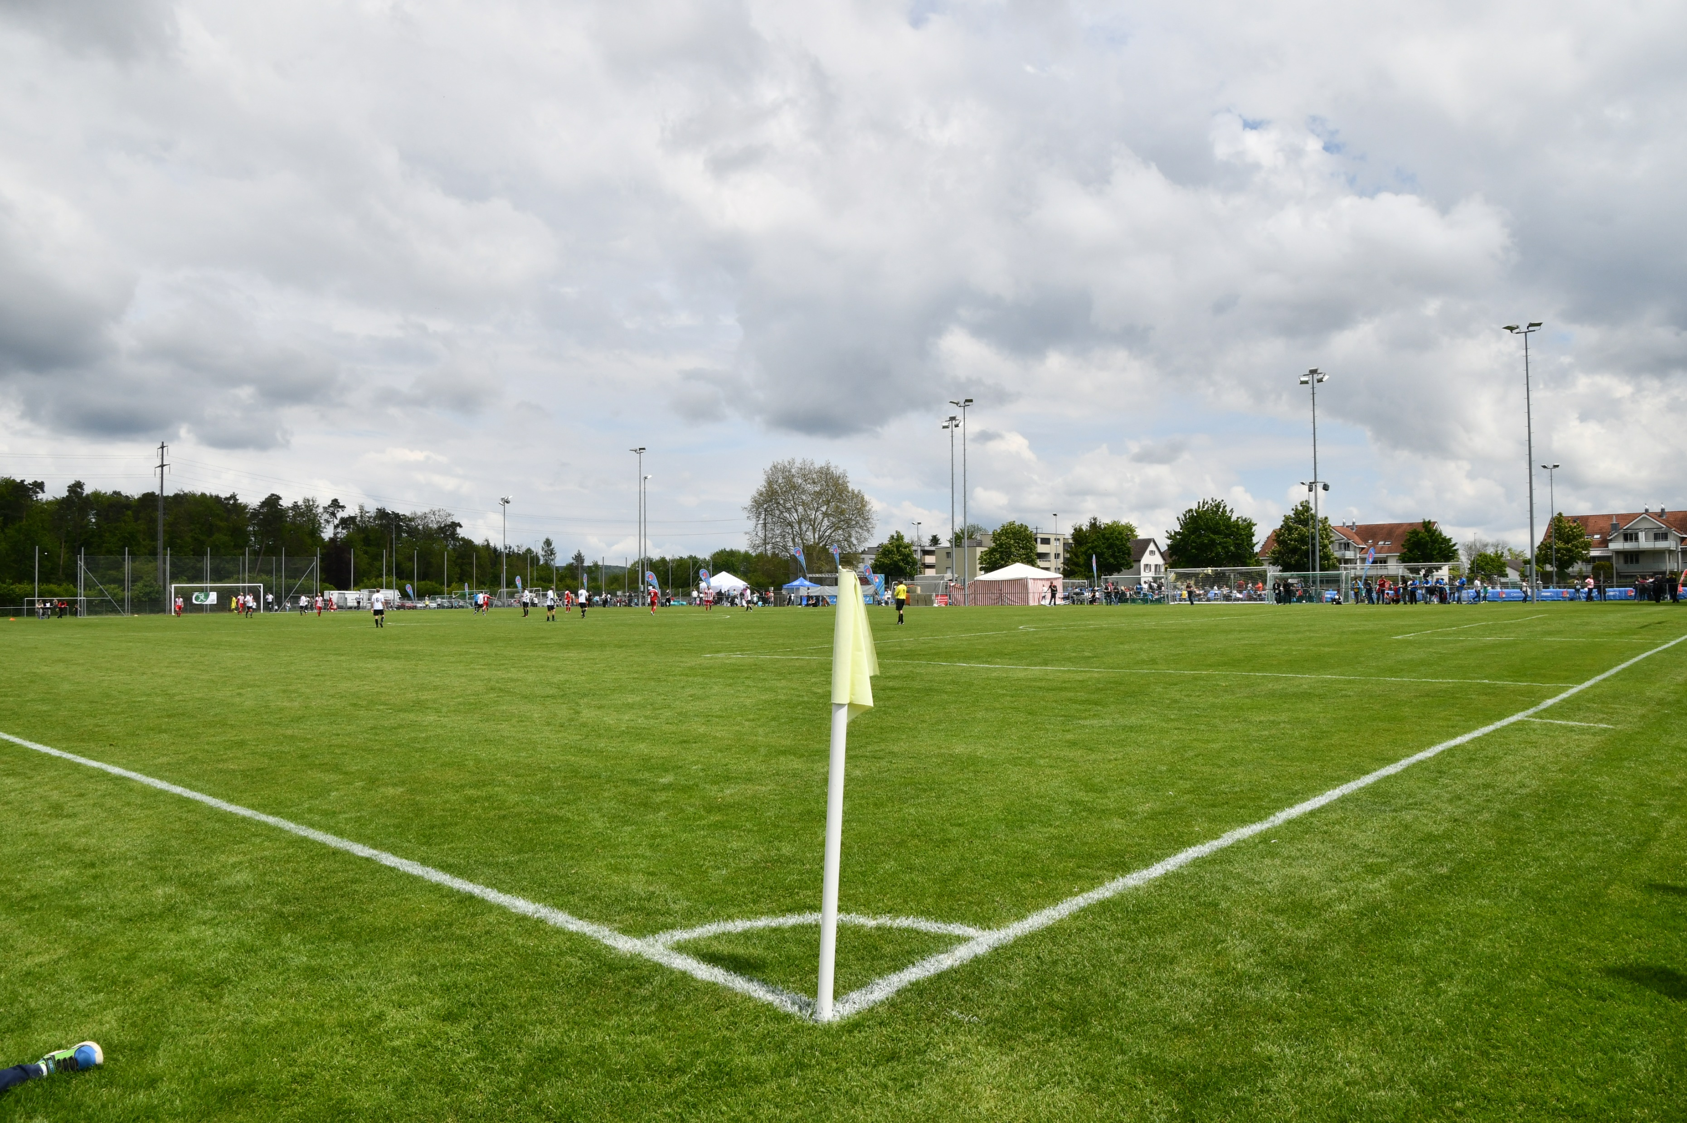
Was spricht FÜR oder GEGEN eine SR-Ausbildung? Deine Meinung ist gefragt!
Notes:
Möglichkeit zum Sammeln von Argumenten FÜR oder GEGEN eine Schiedsrichter-Ausbildung. (-> z.B. mittels Brainstorming auf einem Flip-Chart)

Slide 6
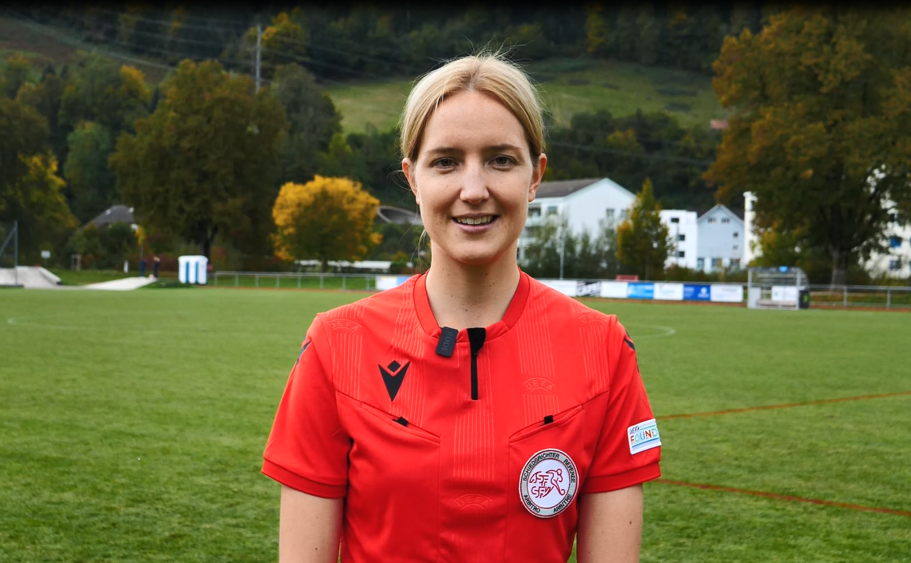
«Was spricht FÜR oder GEGEN eine SR-Ausbildung?»
Notes:
Die wichtigsten Argumente von Nadine Reichmuth und Edi Neuschwander sind in einem Video zusammengefasst.
Online-Link: https://www.youtube.com/watch?v=VEQJ_P0YrT8&feature=youtu.be

Slide 7
Was spricht FÜR oder GEGEN eine SR-Ausbildung?
Bist Du…
sportlich unterwegs?
entscheidungsfreudig, konfliktfähig und belastbar?
unparteiisch und mit viel Gerechtigkeitssinn ausgestattet?
gewillt in jedem Spiel dein Bestes zu geben und Neues zu lernen?
bereit für eine völlig neue Herausforderung?
Wir suchen keine…
unzuverlässigen Personen.
Hitzköpfe und Provokateure.
Minimalisten und Egoisten.
Besserwisser.
Menschen mit zu wenig Zeit.
Notes:
Neben den erwähnten Argumenten gibt es eine Vielzahl an Dos and Don’ts.
Um die Punkte auch nach aussen zu tragen, stehen neuerdings gelb/rote Karten zur Weitergabe an interessierte Kandidatinnen und Kandidaten zur Verfügung.

Slide 8
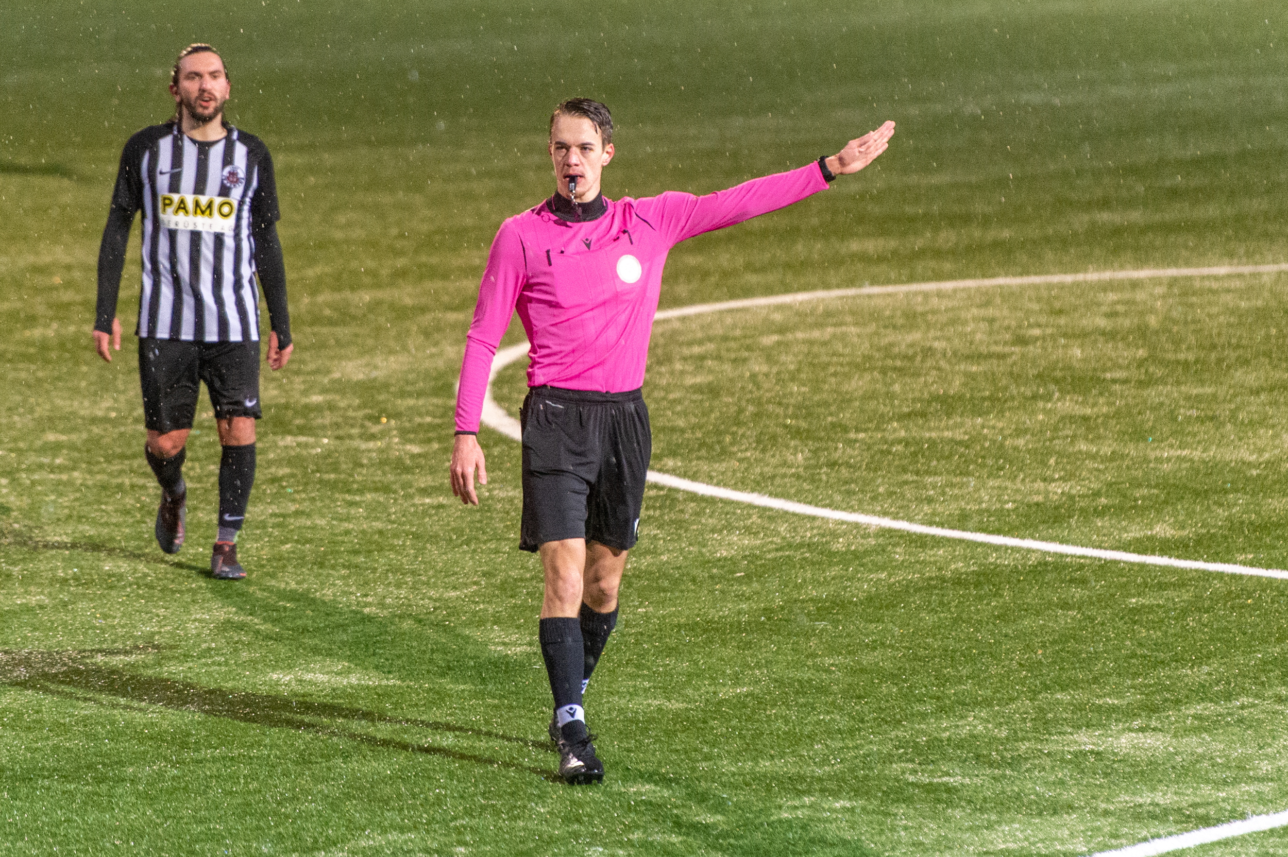
Was brauchst Du als Schiedsrichter?
Interesse am Fussball
Mindestens 15-jährig
Deutsch in Wort und Schrift
Gute körperliche Verfassung
Notes:
Neben den Soft-Skills sind auch messbare Anforderungen vorhanden. Diese werden unter anderem im Eintrittstest folgendermassen überprüft:
Es müssen mindestens 2000 Meter in einem 12-Minuten-Lauf absolviert werden.
Die Deutschkenntnisse in Wort und Schrift werden mittels einer Vorfallbeschreibung überprüft.
Die beiden erwähnten Punkte sind die Voraussetzung für die Zulassung zum Hauptkurs.

Slide 9
Welche Rechte hast Du als Schiedsrichter?
Du erhältst…
Spesenentschädigung pro Spiel
Stehplatzausweis des SFV
Aus- und Weiterbildung (Lehrkurse, Betreuungen und Coachings)
Information (z.B. Verbandsmagazin OFV INFO)
Notes:
Übersicht der verschiedenen «Rechte» gegenüber dem Ostschweizer Fussballverband.
Gegenüber dem eigenen Club können andere Rechte vorhanden sein.

Slide 10
Welche Pflichten gibt es zu leisten?
Im Gegenzug erwarten wir…
15 Pflichtspiele pro Kalenderjahr (Meisterschaft und Cup)
Verfügbarkeit am Samstag (ganzer Tag) *
Besuch der obligatorischen Lehrkurse (jeweils im Frühling und im Herbst)
Meldepflicht im Clubcorner
Administrative Pflichten nach dem Spiel (z.B. Rapportierung)
* Spiele als Schiedsrichter*in und Spieler*in am gleichen Tag sind nicht erlaubt
Notes:
Übersicht der verschiedenen «Pflichten» gegenüber dem Ostschweizer Fussballverband.
Gegenüber dem eigenen Club können andere Pflichten vorhanden sein.

Slide 11
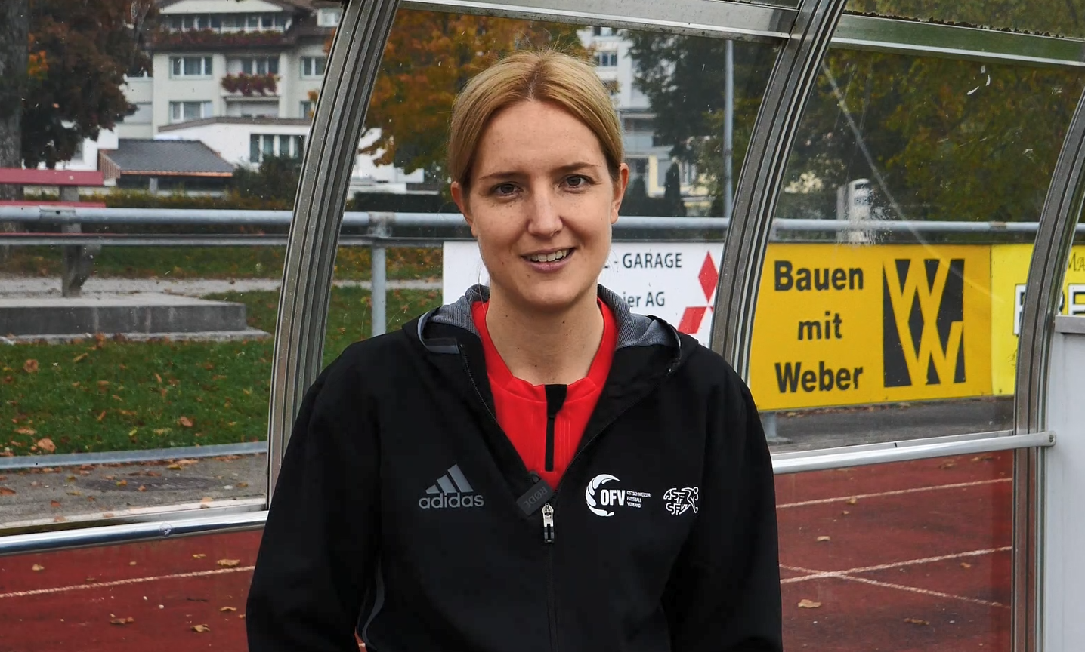
«Wie gestaltet
sich die Grundausbildung?»
Notes:
Einblick in den Ausbildungsablauf durch Nadine Reichmuth.
Online-Link: https://www.youtube.com/watch?v=cgM8FQcG1FE

Slide 12
Wie gestaltet sich die Grundausbildung?
Kursteil | Kursdauer
Eintrittstest | Ein Abend unter der Woche
Grundausbildung | Freitagnachmittag bis Sonntagnachmittag
Spielbeobachtung | Ein Nachmittag am Wochenende
Erfahrungsaustausch | Ein Abend unter der Woche
Notes:
Repetition Kursablauf.
Sollte nach der Grundausbildung ein Kursteil nicht unmittelbar besucht werden, kann dieser innerhalb eines Jahres nachgeholt werden.

Slide 13
Wie geht es danach weiter?
Betreuung während den ersten Partien der C-Junioren (Ziel: Im ersten Spiel sowie in einer weiteren Partie)
Übertritt in den Aktivfussball
(Ziel: Stetige Weiterentwicklung durch Spielleitungen und Coachings)
Erste Einsätze bei den B-Junioren
(Ziel: Innerhalb des ersten Jahres)
Notes:
Nach der erfolgreichen Absolvierung der Grundausbildung stehen die ersten Spiele auf dem Programm.
In der ersten Partie erhält jeder Schiedsrichter oder jede Schiedsrichterin eine Betreuung durch einen erfahrenen Coach. Dieser empfiehlt nach dem Spiel, ob und wann es eine zweite Betreuung braucht.
Das Ziel sollte für alle Neu-Schiedsrichterinnen und Schiedsrichter sein, innerhalb eines Jahres die erste Partie der B-Junioren zu leiten. Willige und talentierte Unparteiische unterschreiten diese Hürde im Normalfall problemlos.
Nach einer erfolgreichen Überprüfug bei den B-Junioren dürfen entweder weitere Partien in den B-Junioren-Kategorien oder erste Partien im Aktivfussball geleitet werden.
Um die stetige Weiterentwicklung der Schiedsrichterinnen und Schiedsrichter sicherzustellen, werden regelmässig Coachings durchgeführt.

Slide 14
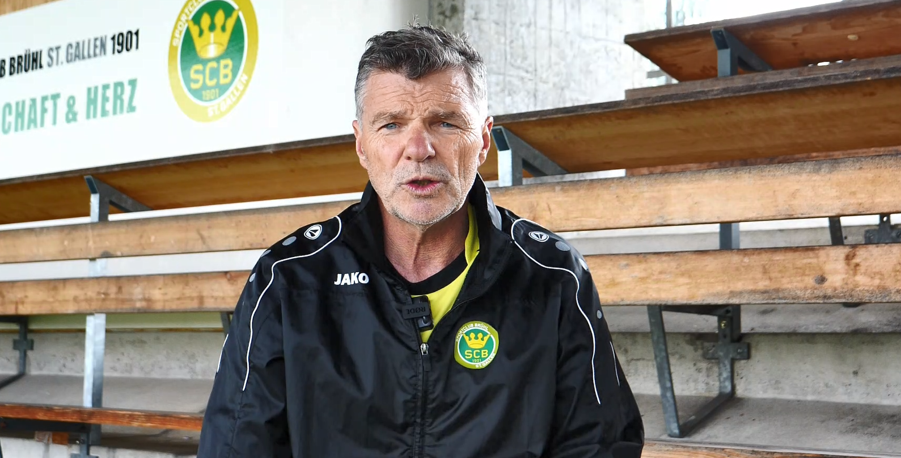
«Wie kannst Du dein Hobby bestmöglich managen?»
Notes:
Inputs zum Management des SR-Hobbys durch Edi Neuschwander.
Online-Link: https://www.youtube.com/watch?v=9fV_PhuSUlg

Slide 15
Wie kannst Du dein Hobby bestmöglich managen?
Vorausschauende Planung mittels der Online-Plattform «clubcorner.ch»;
Prioritätensetzung (z.B. bei Einsätzen als Spieler*in oder Trainer*in);
Viel Freude und Motivation.
Notes:
Zusammenfassung von wichtigen Erfolgsfaktoren

Slide 16
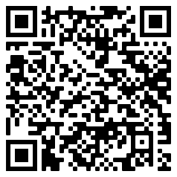
Notes:
Verabschiedung durch den Präsidenten der Schiedsrichterkommission, Marcel Stofer
Online-Link: https://www.youtube.com/watch?v=-tM0hcZTgVM
Auf dem QR-Code gibt es weitere Informationen (u.a. 25 gute Gründe um Schiedsrichter zu werden).
Online-Link: https://www.football.ch/sfv/schiedsrichter/sr-rekrutierung/werde-schiedsrichter-in.aspx

Slide 17
Danke für deine Aufmerksamkeit!
Notes:
Weitere Informationen zur SR-Ausbildung gibt es auf der OFV-Website unter www.ofv.swiss.

